Slide 1
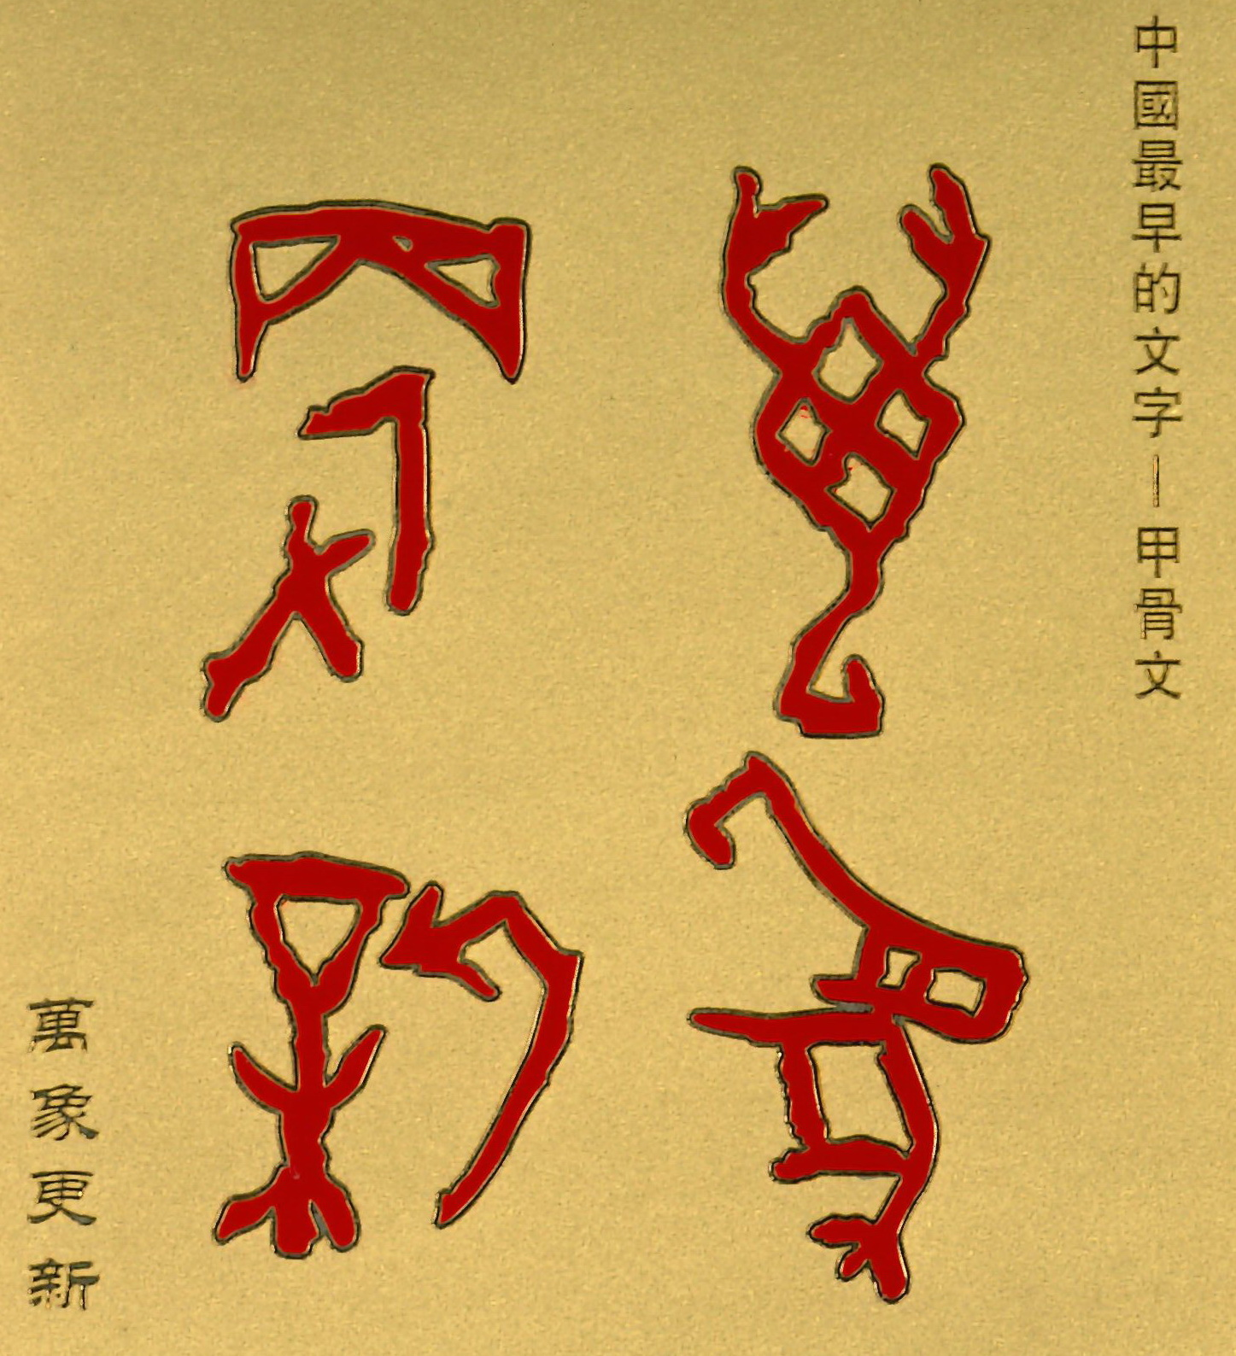
四旬期第一主日(甄選禮)
2026 年 2 月 22 日(新春)
感 恩 祭 宴
主 題
擊退誘惑(抗魔三招)
——聖徒自有錚錚骨
不拜豪強拜真神——

Slide 2
一嘯蒼茫四海春
山河同感共杯樽
聖徒自有錚錚骨
不拜豪強拜真神
(領洗=棄絕魔鬼+選擇基督)

Slide 3
恭讀創世紀 2:7-9; 3:1-7
上主天主用地上的灰土，形成了人，在他鼻孔內，吹了一口生氣，人就成了一個有靈的生物。
上主天主在伊甸東部，種植了一個樂園，就將他形成的人，安置在裡面。上主天主使地面生出各種好看好吃的果樹；生命樹和知善惡樹在樂園中央。
在上主天主所造的一切野獸中，蛇是最狡猾的。蛇對女人說：「天主真說了，
1/3

Slide 4
你們不可以吃樂園中，任何樹上的果子嗎？」
女人對蛇說：「樂園中樹上的果子，我們都可以吃；只有樂園中央，那棵樹上的果子，天主說過，你們不可以吃，也不可觸摸，免得死亡。」
蛇對女人說：「你們決不會死！因為天主知道，你們那天吃了這果子，你們的眼就會開了，將如同天主一樣知道善惡。」
2/3

Slide 5
女人看那棵果樹，實在好吃好看，令人羨慕，且能增加智慧，於是摘下一個果子吃了，又給了她的男人一個；他也吃了。於是，兩人的眼立即開了，發覺自己赤身露體，於是用無花果樹葉，編了裙子，圍著身體。
——上主的話。 眾:感謝天主
靜默片刻,默想上主今天對我說的話
3/3

Slide 6
恭讀聖保祿宗徒致羅馬人書 5:12,17-19
弟兄姊妹們：
就如罪惡藉著一人，進入了世界，死亡藉著罪惡，也進入了世界；這樣，死亡就殃及了眾人，因為眾人都犯了罪。
如果因一人的過犯，死亡就因那一人，作了王，那麼，那些豐富地蒙受了恩寵和正義恩惠的人，更要藉著耶穌基督一人，在生命中為王了。
1/2

Slide 7
這樣看來：就如因一人的過犯，眾人都被定了罪，同樣，也因一人的正義行為，眾人也都獲得了正義和生命。正如因一人的悖逆，大眾都成了罪人，同樣，因一人的服從，大眾都成了義人。——上主的話。
眾:感謝天主
靜默片刻,默想上主今天對我說的話
2/2

Slide 8
恭讀聖瑪竇福音 4:1-11
那時候，耶穌被聖神領到曠野，為受魔鬼的試探。他四十天四十夜禁食，後來就餓了。
試探者就前來對耶穌說：「你如果是天主子，就命令這些石頭變成餅吧！」
耶穌回答說：「經上記載：『人生活不只靠餅，也靠天主所說的一切話。』」
那時，魔鬼引耶穌到了聖城，使他站在聖殿頂上，對他說：
1/3

Slide 9
「你如果是天主子，就跳下去，因經上記載：『他為你吩咐了自己的天使，用手托著你，免得你的腳碰在石頭上。』」
耶穌對魔鬼說：「經上又記載：『你不可試探上主，你的天主！』」
魔鬼又把耶穌帶到一座極高的山上，將普世萬國及其榮華，指給他看，對他說：「你如果俯伏朝拜我，我必把這一切交給你。」
2/3

Slide 10
那時，耶穌就對魔鬼說：「去吧！撒旦！因為經上記載：『你要朝拜上主，你的天主，唯獨事奉他。』」
於是，魔鬼離開了耶穌，就有天使前來伺候耶穌。
——基督的福音。
眾：基督，我們讚美你！
靜默片刻,默想上主今天對我說的話
3/3

Slide 11
四旬期第一主日(甄選禮)
2026 年 2 月 22 日(新春)
感 恩 祭 宴
主 題
擊退誘惑(抗魔三招)
——聖徒自有錚錚骨
不拜豪強拜真神——

Slide 12
天主用地上的灰土,形成了人,在他鼻孔內,吹了一口生氣,人就成了一個有靈的生物.
正如因一人的悖逆,大眾都成了罪人,同樣,因一人的服從,大眾都成了義人.
魔鬼又把耶穌帶到一座極高的山上,將普世萬國及其榮華,指給他看,對他說:「你如果俯伏朝拜我,我必把這一切交給你.」

Slide 13
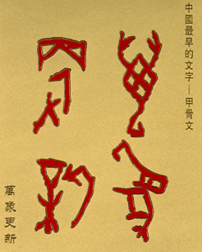
天主用地上的灰土,形成了人, 在他鼻孔內,吹了一口生氣, 人就成了一個有靈的生物.
氧氣: 洗淨血液,營養腦細胞; 靜坐深呼吸
正氣: 文天祥,天地有正氣;可抗七種穢氣 精氣神,身心靈健康的免疫力(CIRS HK)
靈氣: 吸天地靈氣,日月精華→成精,成仙
聖神: 枯骨復生(厄則克耳37:10)

Slide 14
正如因一人的悖逆,大眾都成了 罪人,同樣,因一人的服從,大眾 都成了義人. →神律,自然律,生命律
亞當和基督的對比; 舊約和新約的對比
畫龍/點睛;house/home;教會/天國/基督的教會; 人而不仁,如禮/宗教/文化/國家何?
救災/防災;已病/未病;相濡以沫/相忘乎江湖;互相防衛/共同安全(common security)
範式轉移(Paradigm shift)個人悔改脫胎換骨萬象更新

Slide 15
抗魔三招
1. 石頭變成餅:朱門酒肉臭的驕 奢(1:80萬) →(食物+道聖言)
2.聖殿頂跳下→妄望奇蹟→(試探天主)
3.魔鬼又把耶穌帶到一座極高的山上,將普世萬國及其榮華,指給他看,對他說:「你如果俯伏朝拜我,我必把這一切交給你.」
→弱肉強食風氣對天國理想(天地人和)的污染; 跟大佬「搵食」及集體自私的極普遍心態 →(不拜豪強拜真神)

Slide 16

加強版1: 立刻或慢慢來→戒酒會(立刻,徹底,但十分痛苦;福音戒毒); 放下屠刀,立地成聖
加強版2: 骨氣勇氣豪氣→望德(信天主信自己)
我命由天亦由我,我命由我亦由天 50:50
一嘯蒼茫四海春 山河同感共杯樽 聖徒自有錚錚骨 不拜豪強拜真神 (徐.明志)
加強版3: A stitch in time saves nine 從斬殺於萌芽到毛病已養成的 分別 (縱敵患生,違天不祥;神律生命律)
教子女有節制看手機的方法: 人生之最 5-10 歲 (某教研人教子)
萬象更新

Slide 17
（抗魔第四招）在中世紀,許多聖人因為 經常辦告解(或稱修和聖事)而成為聖人;
《聖教四規》也規定, 教友要勤辦告解, 至少每年一次.
During the Middle Ages, many saints attained sainthood through frequent reception of the Sacrament of Penance (also known as Confession or the Sacrament of Reconciliation). The “Four Precepts of the Church” likewise stipulate that the faithful should diligently approach this sacrament, at least once a year.

Slide 18
我13歲進修院,28歲升神父,15年來, 大部分時間都每星期辦一次告解, 到現在仍十分重視告解聖事.
I entered the seminary at the age of thirteen and was ordained a priest at twenty-eight. Throughout much of those fifteen years, I went to confession every week. To this day, I continue to hold the Sacrament of Penance in high regard.

Slide 19
回想起來,我能快快樂樂地做神父,做到83歲,這告解聖事對我的幫助很大.其實, 有些人不去辦告解,很多時理由是: 我們「辦了又犯,犯了又辦」, 有什麼用?
Looking back, this sacrament has been a tremendous help to me, enabling me to serve joyfully as a priest all these years, even now at eighty-three. In fact, some people avoid going to confession, often reasoning: “If we confess only to sin again, and sin only to confess again—what is the point?”

Slide 20
由1956至71的修道期間,我正是一個辦了又犯,犯了又辦的人;但我從來就樂於告解「犯了又辦,辦了又犯」又如何?有問題嗎?
From 1956 to 1971, during my years in religious formation, I was precisely such a person—one who “fell and confessed, confessed and fell.” Yet I always approached confession gladly. So what if I “sinned and confessed, confessed and sinned”? Is that a problem?

Slide 21
我只問「當下」: 現在,這一刻,我是不是真心悔改?明知“辦了又犯”,這不過是證明我是一個罪人,我需要基督,我需要改過,如此而已, 一點問題都沒有!
I focus only on the “present moment”: here and now, am I sincerely repentant? Knowing that I “confess only to fall again” simply proves that I am a sinner—that I need Christ, that I need conversion. That is all. There is no problem in that.

Slide 22
這和吃飯沒甚分別,我們不是 「餓了就吃,吃了也餓」嗎? 誰能一辦告解,就「永不」再犯?
It is no different from eating: do we not “eat when hungry, only to grow hungry again”? Who can go to confession once and “never” fall again?

Slide 23
這是一種只問當下,不怕將來的精神,反正,誰能保證一定有將來?否則,我們只會不斷的煩自己,最後便决定不辦告解.
This reflects a spirit of “attending only to the present, without fearing the future.” After all, who can guarantee there will be a “future”? Otherwise, we would only torment ourselves endlessly, and eventually decide to abandon confession altogether.

Slide 24
我從來不問這問題,也不讓它困擾我自己,它便也困擾不了我. 於是我一直到現在, 仍重視告解聖事,「到老猶似初相見」, 好像「一見鍾情」一樣!
I have never dwelled on that question, nor allowed it to trouble me—and so it never has. Thus, to this day, I still cherish the Sacrament of Penance, “as though encountering it anew each time, even in old age,” much like “love at first encounter”!
請點讚like 留言comment 分享share

Slide 25
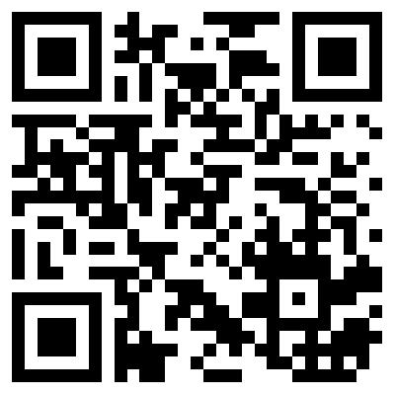
公教教研中心周年籌款
(是項籌款活動已獲香港天主教教區批准)
目的：發揚梵二精神，為基督天國和世界大同而努力
我們在YouTube上用兩文三語講道, 因為我們主張世界大同
內容：聖經 + 中國文化 + 更豐盛生命 + 天國 (世界大同)
用途：籌募本中心為香港及華人地區的福傳及培育經費
1. 請在教研中心網址填寫捐款人資料或下載捐款表格
2. 把捐款存入本中心戶口：恒生銀行 233-0-052156 或以
劃線支票 抬頭：公教教研中心有限公司
3. 將存款收條/劃線支票連同填妥的捐款表格郵寄至本中心
地址: 香港 新界 上水鄉 興仁村 第一巷 16 號 公教教研中心
網址：www.cirs.org.hk/support.asp
查詢請電：(852) 2336-1205
(註：捐款達港幣100元或以上，憑收據可於香港本地申請免稅)
我們過一向嚴格實踐梵二精神的三結合
信仰與生活結合,聖經與中國文化結合
教會與社會結合 並要移風易俗
1請支持我們的籌款活動, 轉發我們的網上講道1
1傳播梵二的基督精神, 給世界一個和平的機會1

Slide 26
CATHOLIC INSTITUTE FOR RELIGION AND SOCIETY LTD.
Account No. 024-233-0-052156 Hang Seng Bank
San Fung Avenue Branch
53 San Fung Avenue
Sheung Shui N.T. HONG KONG
Bank Name: Hang Seng Bank Ltd Head Office
Bank Address: 83 Des Voeux Road Central Hong Kong
Swift Code: HASE HKHH Bank Code: 24
Acct Name: CATHOLIC INSTITUTE FOR RELIGION AND SOCIETY LTD.
Account No. 024-233-0-052156
Catholic Institute for Religion and Society Limited
Our Address:
16, 1st Lane, Hing Yan Tsuen, Sheung Shui Village,
New Territories, Hong Kong
Our Website: www.cirs.org.hk/support.asp
For enquires please contact us:
Tel: (852)23361205 / Email: cirshk@netvigator.com
Fund Raising
Approved by
HK Catholic Diocese

Slide 27
願 好 天 主
祝福你的家庭 你的工作
幫助你戰勝疫情和一切困難
化 危 為 機
新年快樂 馬年蒙福
天主愛你!

